Slide 1
BELL WORK
Use same paper from Monday
Place Name, Date (8/17/2016), Class period in upper right hand corner.
Write down the type of dance
https://www.youtube.com/watch?v=daaHi0jtHlw
Turn in Bell Work, if you are absent when we have bell work just put the date you were absent and write absent.

Slide 2
Repaso
Objetivo: Review for upcoming quiz

Slide 3
INGLÉS A ESPAÑOL
UNO DOS TRES
ESPAÑOL
UNO DOS TRES
ADIOS INGLÉS

Slide 4
Call & Responses
Sr. Rivera “Eruditos”
(Sr. Rivera “Scholars”)
Clase “Si Profesor”
(Class looks at Sr. Rivera “yes teacher”)
Sr. Rivera “¿Qué Tal?
(Sr. Rivera How’s it going?)
Clase “General!”
(Class salutes* “General”)

Slide 5
Call & Responses
Sr. Rivera “¡Achú!”
(Sr. Rivera sneezes)
Clase “¡Salud!”
(Class “Health” makes praying hands sign)
Sr. Rivera “¡Achú!”
Clase “¡Dinero!
(Class “Money” rubs fingers together
Sr. Rivera “¡Achú!”
Clase “¡Amor!”
(Class “Love” place hands over heart)

Slide 6
Call & Responses
Sr. Rivera “Otra cosa!”
(Sr. Rivera “another thing”)
Clase “Mariposa”
(Class “Butterfly” makes butterfly shadow hands)

Slide 7
Call & Responses
Sr. Rivera “¡Clase! ¿Se puede?”
(Sr. Rivera “Class can you do it?”)
Clase “¡Sí se puede!”
(Class “Yes I can!” pumps fist)
Sr. Rivera “¡Hola Hola!”
Clase “¡Coca Cola!”
(Class drinks a coke)

Slide 8
Vocabulario de la semana
Hola
Me llamo:
¿Cómo te llamas?:
Mucho gusto:
Encantado/a:
Igualmente:
Buenos Dias:
Buenas Tardes:
Buenas Noches:
Hola
My name is
What is your name?
Pleased to meet you
Delighted
Likewise
Good morning
Good afternoon
Good evening/Good night

Slide 9
Copia el Inglés
Adiós-usual goodbye
Hasta Luego-until next time/see you Later
Hasta Pronto-see you soon
Hasta mañana-see you tomorrow
Chao-so long, good bye colloquial in Spain & some countries in Latin America

Slide 10
Vocabulario de la semana: Copia el vocabulario
Me gusta, ¿Te gusta?
Lunes:
Martes:
Miércoles:
Jueves:
Viernes:
Sábado y Domingo:
Enero
Febrero
Marzo
Abril
Mayo
Junio
Julio
Agosto
Septiembre
Octubre
Noviembre
Diciembre

Slide 11
Días de la Semana Canción
Lunes, Martes
Miércoles, Jueves, Viernes
Sábado, Domingo
(clap, clap) The days of the week

Slide 12
El Abecedario
27 letras
Inglés tiene 26.
Ñ es la differencia.
La RAE dice qué ch y ll son dígrafos* no letras
Un dígrafo(a digraph) is a combination of letters that represent a single sound.

Slide 13
¡Los Numeros!
https://www.youtube.com/watch?v=oUvyhStbFy8

Slide 14
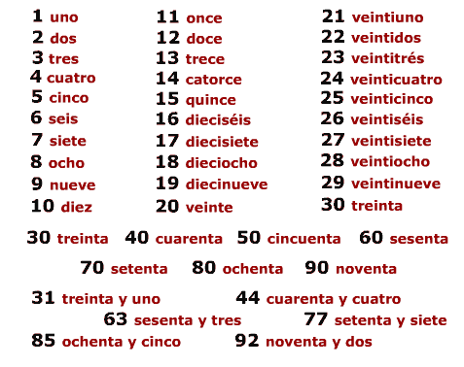

Slide 15
¡BINGO!
Make a 5x5 grid on a piece of paper.
Write any number 1-100 in the grids, don’t repeat a number.
Middle space is Libre(free)
Say Bingo when you get 5 in a row.
http://community.prometheanplanet.com/en/user_groups/flash-activities/m/gadgets/16831.aspx

Slide 16
REPASO ESPAÑOL A INGLÉS
HOLA HOLA HOLA
INGLÉS

